Slide 1
Bài thảo luận
Mô hình Markov ẩn mô hình hóa dữ liệu phân tán
Nhóm thuyết trình:
Nguyễn Đức Anh
Đặng Tiến Đạt
Nguyễn Tiến Dũng

Slide 2
Mở đầu
Mô hình Poisson là một phương pháp phổ biến để mô hình hóa chuỗi thời gian dữ liệu đếm, tuy nhiên nó có một điều kiện chặt là kì vọng và phương sai bằng nhau
Có nhiều bộ dữ liệu trong thực tế không đáp ứng được yêu cầu của mô hình Poisson
Một số phương pháp cải thiện: Hồi quy Poisson, mô hình nhị thức âm, mô hình Poisson Markov ẩn…

Slide 3
Mô hình Poisson Markov ẩn
Mô hình Poisson Markov ẩn có nhiều ứng dụng trong lĩnh vực sinh trắc học, y sinh, dự báo kinh tế,…
Bài ngày hôm nay, sử dụng mô hình Poisson vào mô hình hóa dữ liệu phân tán và áp dụng với bộ dữ liệu về giao thông

Slide 4
Nội dung báo cáo
Cơ sở lý thuyết và các phương pháp ước lượng
Áp dụng vào bộ dữ liệu

Slide 5
Cơ sở lý thuyết

Slide 6
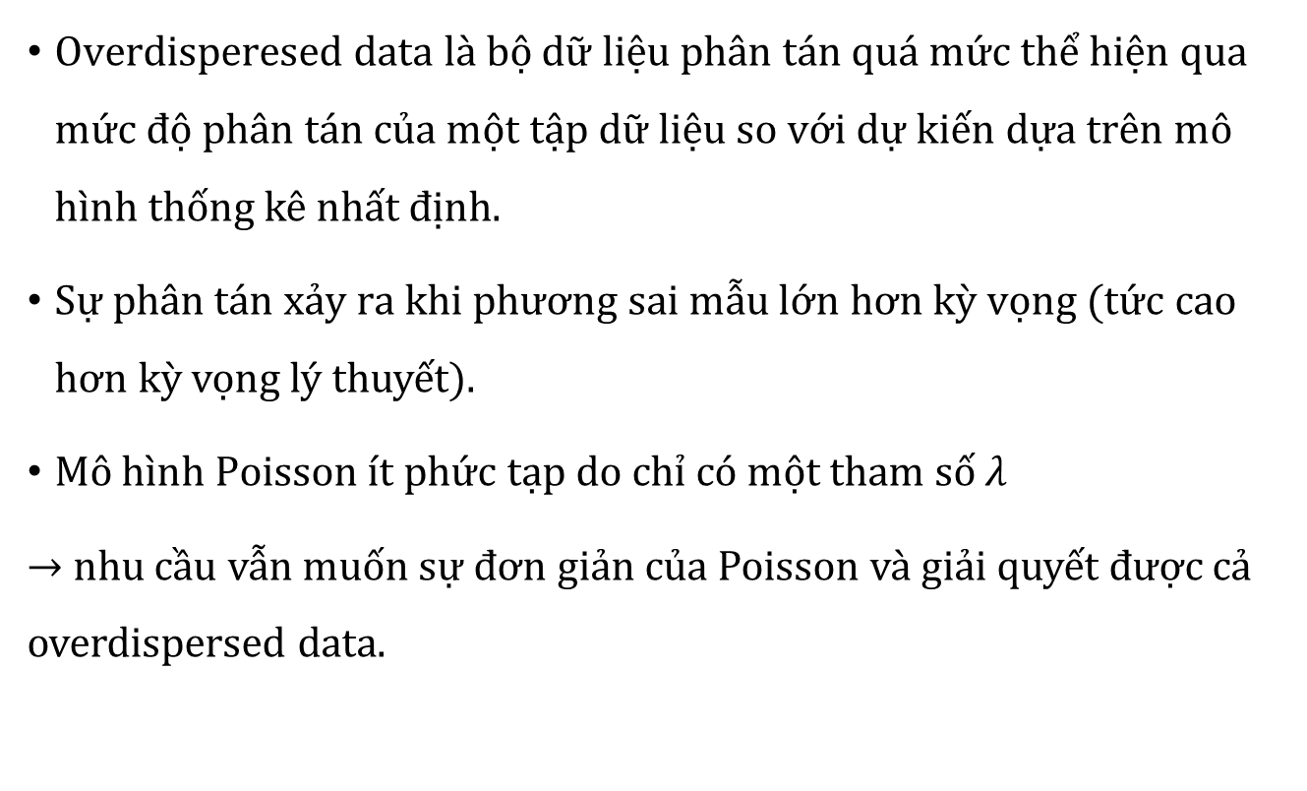
Overdispersed data
Overdisperesed data là bộ dữ liệu phân tán quá mức thể hiện qua mức độ phân tán của một tập dữ liệu so với dự kiến dựa trên mô hình thống kê nhất định.
Sự phân tán xảy ra khi phương sai mẫu lớn hơn kỳ vọng (tức cao hơn kỳ vọng lý thuyết).
Mô hình Poisson ít phức tạp do chỉ có một tham số $λ$
$→$ nhu cầu vẫn muốn sự đơn giản của Poisson và giải quyết được cả overdispersed data.

Slide 7
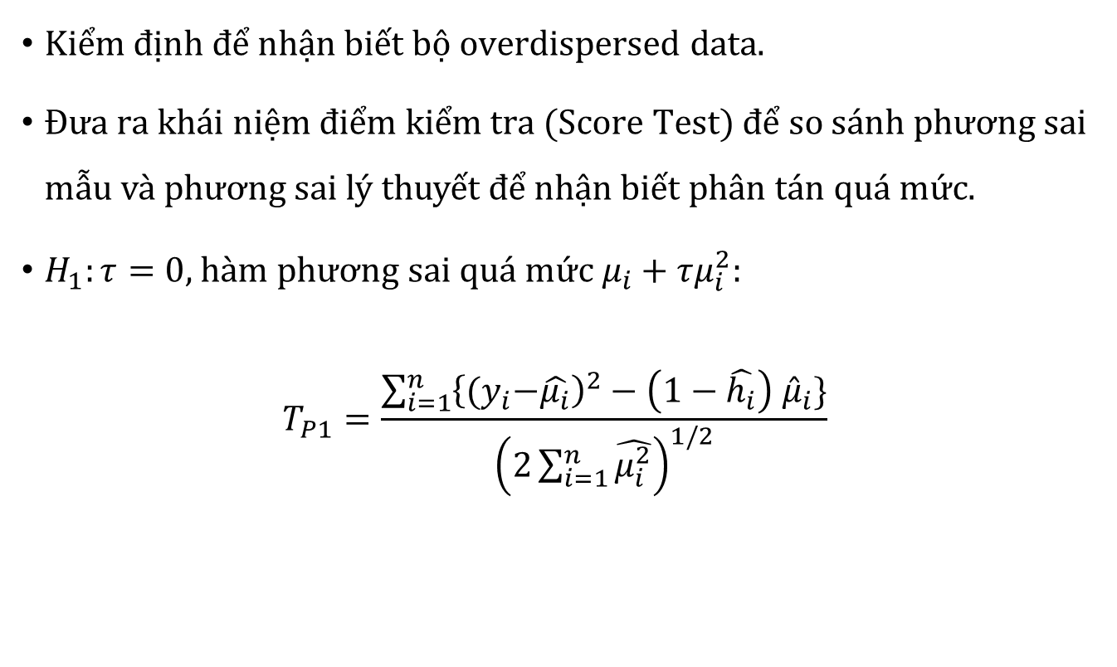
Kiểm định overdispersed
Kiểm định để nhận biết bộ overdispersed data.
Đưa ra khái niệm điểm kiểm tra (Score Test) để so sánh phương sai mẫu và phương sai lý thuyết để nhận biết phân tán quá mức.
$H_{1}:τ=0$, hàm phương sai quá mức $μ_{i}+τμ_{i}^{2}:$
$$T_{P1}=\frac{\sum_{i=1}^{n}{{\left\{{(y}_{i}−\hat{μ_{i}}\right)}^{2}−\left(1−\hat{h_{i}}\right) {\hat{μ}}_{i}\}}}{{\left(2\sum_{i=1}^{n}{\hat{μ_{i}^{2}}}\right)}^{1/2}}$$

Slide 8

$H_{2}:τ=0$, hàm phương sai quá mức $\left(1+τ\right)μ_{i}$ :
$$T_{P2}=\frac{1}{\sqrt{2n}}\sum_{i=1}^{n}{\{\frac{{{(y}_{i}−\hat{μ_{i}})}^{2}−\left(1−\hat{h_{i}}\right){\hat{μ}}_{i}}{{\hat{μ}}_{i}}\}}$$
Đánh giá giá trị $T_{P1}$ và $T_{P2}$ để kết luận

Slide 9
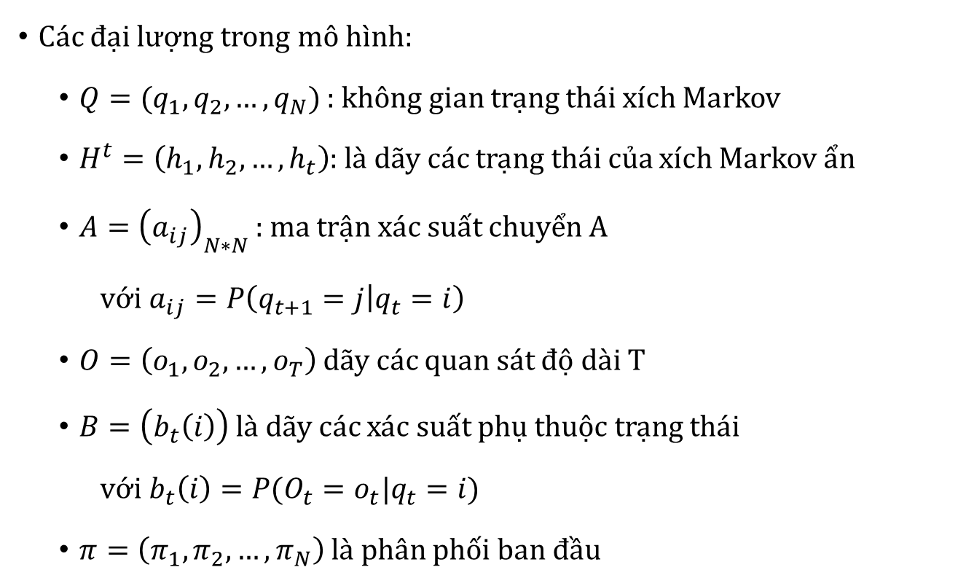
Mô hình Markov ẩn
Các đại lượng trong mô hình:
$Q=(q_{1},q_{2},…, q_{N})$ : không gian trạng thái xích Markov
$H^{t}=\left(h_{1},h_{2},…,h_{t}\right)$: là dãy các trạng thái của xích Markov ẩn
$A={\left(a_{ij}\right)}_{N∗N}$ : ma trận xác suất chuyển A
với $a_{ij}=P\left(q_{t+1}=j | q_{t}=i\right)$
$O=\left(o_{1},o_{2},…, o_{T}\right)$ dãy các quan sát độ dài T
$B=\left(b_{t}\left(i\right)\right)$ là dãy các xác suất phụ thuộc trạng thái
với $b_{t}\left(i\right)=P(O_{t}=o_{t}|q_{t}=i)$
$π=\left(π_{1},π_{2},…,π_{N}\right)$ là phân phối ban đầu

Slide 10
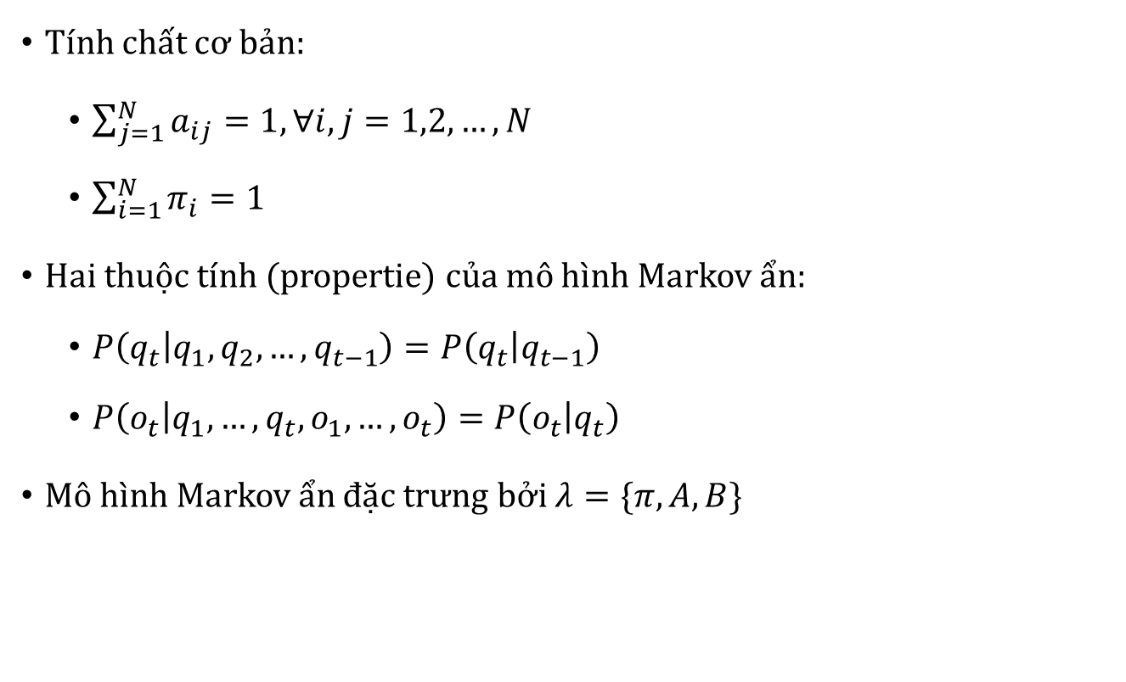
Tính chất cơ bản:
$\sum_{j=1}^{N}{a_{ij}}=1, ∀i,j=1,2,…,N$
$\sum_{i=1}^{N}{π_{i}}=1$
Hai thuộc tính (propertie) của mô hình Markov ẩn:
$P\left(q_{t} | q_{1},q_{2},…,q_{t−1}\right)=P\left(q_{t} | q_{t−1}\right)$
$P\left(o_{t} | q_{1},…,q_{t},o_{1},…,o_{t}\right)=P\left(o_{t} | q_{t}\right)$
Mô hình Markov ẩn đặc trưng bởi $λ=\{π,A,B\}$

Slide 11
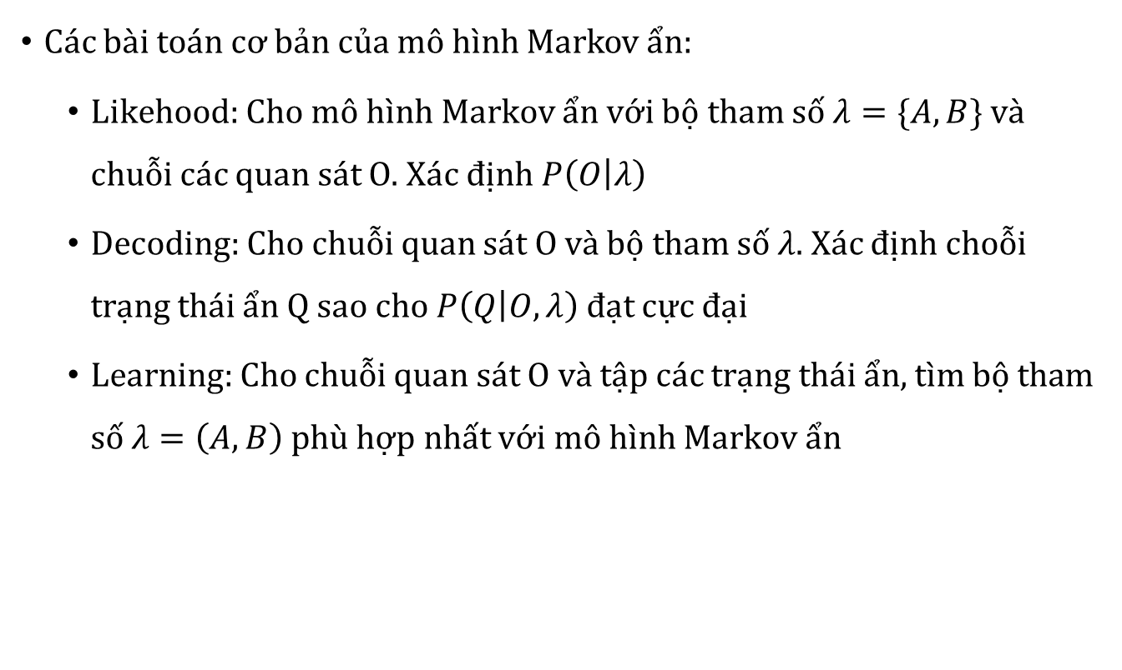
Các bài toán cơ bản của mô hình Markov ẩn:
Likehood: Cho mô hình Markov ẩn với bộ tham số $λ=\{A,B\}$ và chuỗi các quan sát O. Xác định $P\left(O | λ\right)$
Decoding: Cho chuỗi quan sát O và bộ tham số $λ$. Xác định choỗi trạng thái ẩn Q sao cho $P\left(Q | O,λ\right)$ đạt cực đại
Learning: Cho chuỗi quan sát O và tập các trạng thái ẩn, tìm bộ tham số $λ=\left(A,B\right)$ phù hợp nhất với mô hình Markov ẩn

Slide 12
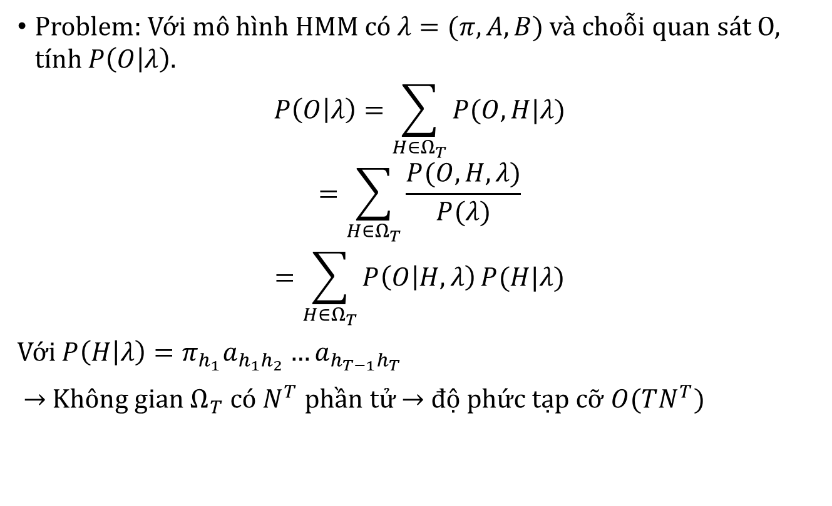
Bài toán 1:
Problem: Với mô hình HMM có $λ=(π,A,B)$ và choỗi quan sát O, tính $P\left(O | λ\right).$
$$P\left(O | λ\right)=\sum_{H∈Ω_{T}}{P(O,H|λ)}$$
$$=\sum_{H∈Ω_{T}}{\frac{P(O,H,λ)}{P(λ)}}$$
$$=\sum_{H∈Ω_{T}}{P\left(O | H,λ\right)}P(H|λ)$$
Với $P\left(H | λ\right)=π_{h_{1}}a_{h_{1}h_{2}}…a_{h_{T−1}h_{T}}$
$→$ Không gian $Ω_{T}$ có $N^{T}$ phần tử $→$ độ phức tạp cỡ $O(TN^{T})$

Slide 13

Giải thuật Forward ($O(N^{2}T)$):
Khởi tạo: $α_{1}\left(i\right)=π_{i}b_{t}(i)$ với $1≤i≤N$
Đệ qui: $α_{t+1}\left(j\right)=\sum_{i=1}^{N}{α_{t}\left(i\right)}a_{ij}b_{t}\left(j\right)$
Giá trị cần tìm: $P\left(O | λ\right)=\sum_{i=1}^{N}{α_{T}\left(i\right)}$

Slide 14
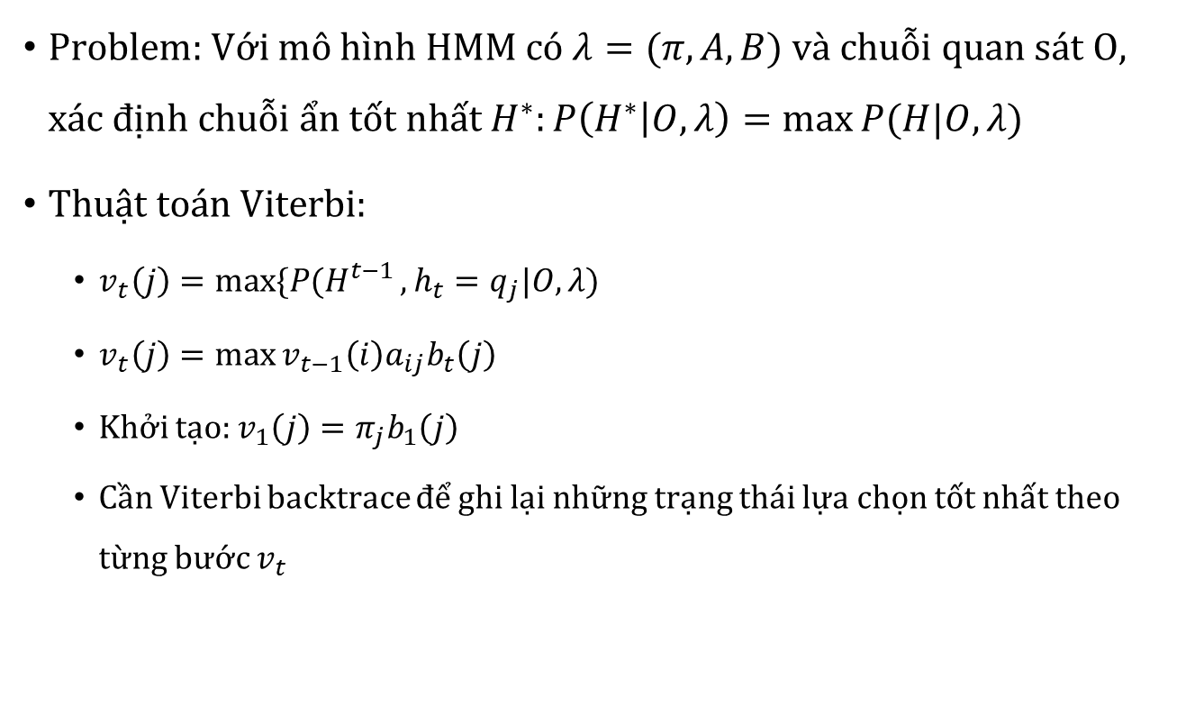
Bài toán 2:
Problem: Với mô hình HMM có $λ=(π,A,B)$ và chuỗi quan sát O, xác định chuỗi ẩn tốt nhất $H^{∗}:P\left(H^{∗} | O,λ\right)=\max{P(H|O,λ)}$
Thuật toán Viterbi:
$v_{t}\left(j\right)=\max{\{P(H^{t−1}},h_{t}=q_{j}|O,λ)$
$v_{t}\left(j\right)=\max{v_{t−1}\left(i\right)a_{ij}b_{t}\left(j\right)}$
Khởi tạo: $v_{1}\left(j\right)=π_{j}b_{1}\left(j\right)$
Cần Viterbi backtrace để ghi lại những trạng thái lựa chọn tốt nhất theo từng bước $v_{t}$

Slide 15
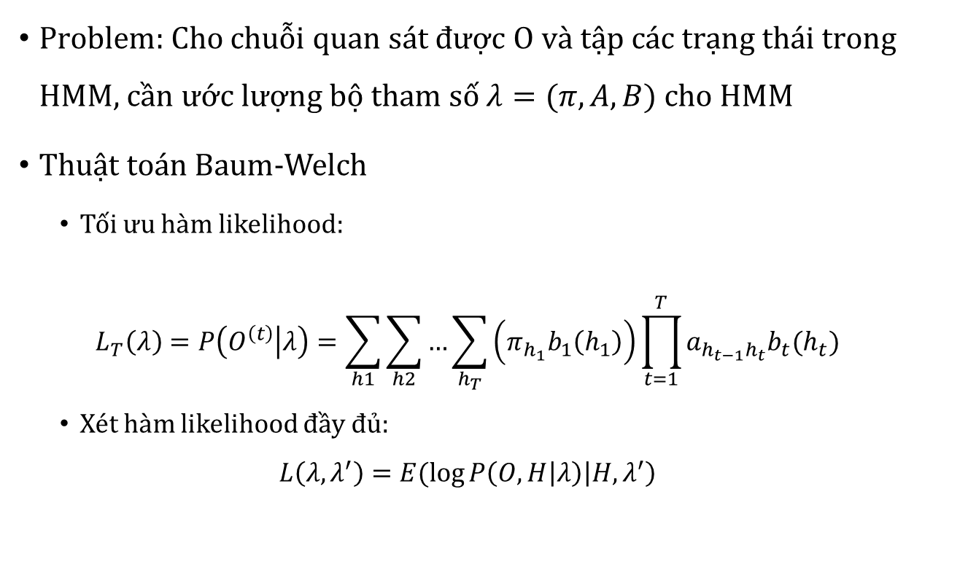
Bài toán 3:
Problem: Cho chuỗi quan sát được O và tập các trạng thái trong HMM, cần ước lượng bộ tham số $λ=(π,A,B)$ cho HMM
Thuật toán Baum-Welch
Tối ưu hàm likelihood:
$$L_{T}\left(λ\right)=P\left(O^{\left(t\right)} | λ\right)=\sum_{h1}{\sum_{h2}{…\sum_{h_{T}}{\left(π_{h_{1}}b_{1}\left(h_{1}\right)\right)\prod_{t=1}^{T}{a_{h_{t−1}h_{t}}b_{t}(h_{t})}}}}$$
Xét hàm likelihood đầy đủ:
$$L\left(λ,λ^{′}\right)=E(\log{P\left(O,H | λ\right)\left|H,λ^{′}\right)}$$

Slide 16
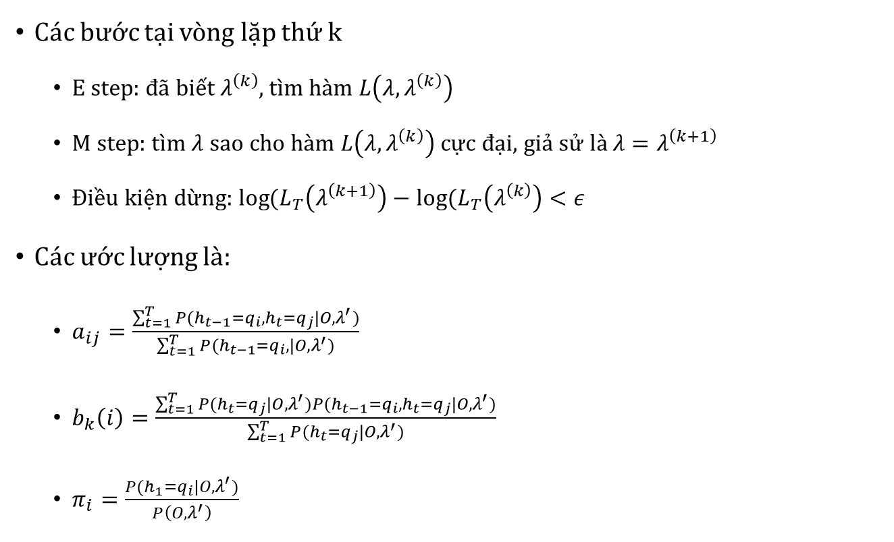
Các bước tại vòng lặp thứ k
E step: đã biết $λ^{\left(k\right)}$, tìm hàm $L\left(λ,λ^{\left(k\right)}\right)$
M step: tìm $λ$ sao cho hàm $L\left(λ,λ^{\left(k\right)}\right)$ cực đại, giả sử là $λ=λ^{\left(k+1\right)}$
Điều kiện dừng: $\log{(L_{T}\left(λ^{\left(k+1\right)}\right)−\log{(L_{T}\left(λ^{\left(k\right)}\right)}<ε}$
Các ước lượng là:
$a_{ij}=\frac{\sum_{t=1}^{T}{P(h_{t−1}=q_{i},h_{t}=q_{j}|O,λ^{′})}}{\sum_{t=1}^{T}{P(h_{t−1}=q_{i},|O,λ^{′})}}$
$b_{k}\left(i\right)=\frac{\sum_{t=1}^{T}{P(h_{t}=q_{j}|O,λ^{′})P(h_{t−1}=q_{i},h_{t}=q_{j}|O,λ^{′})}}{\sum_{t=1}^{T}{P(h_{t}=q_{j}|O,λ^{′})}}$
$π_{i}=\frac{P(h_{1}=q_{i}|O,λ^{′})}{P\left(O,λ^{′}\right)}$

Slide 17
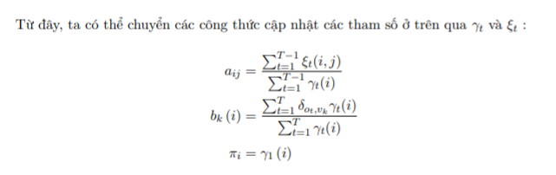

Slide 18
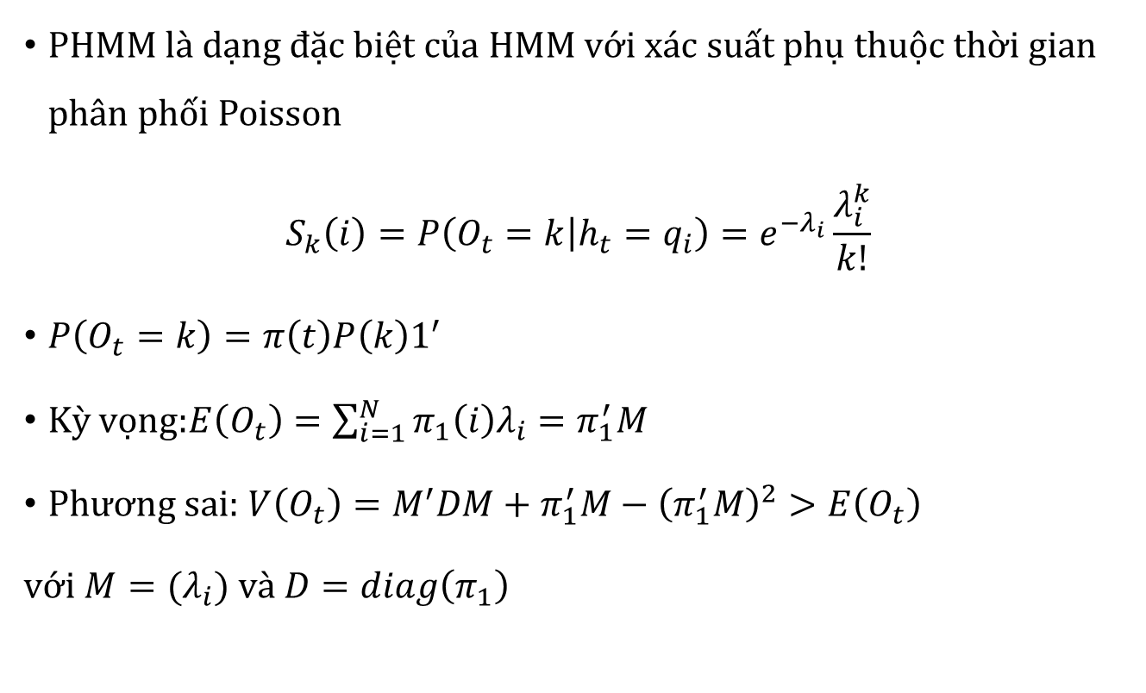
Poisson Hidden Markov
PHMM là dạng đặc biệt của HMM với xác suất phụ thuộc thời gian là phân phối Poisson
$$S_{k}\left(i\right)=P\left(O_{t}=k | h_{t}=q_{i}\right)=e^{−λ_{i}}\frac{λ_{i}^{k}}{k!}$$
$P\left(O_{t}=k\right)=π\left(t\right)P\left(k\right)1^{′}$
Kỳ vọng:$E\left(O_{t}\right)=\sum_{i=1}^{N}{π_{1}\left(i\right)λ_{i}}=π_{1}^{′}M$
Phương sai: $V\left(O_{t}\right)=M^{′}DM+π_{1}^{′}M−{\left(π_{1}^{′}M\right)}^{2}>E\left(O_{t}\right)$
với $M=(λ_{i})$ và $D=diag\left(π_{1}\right)$

Slide 19
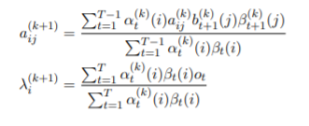

Véc-tơ tham số cần tìm:
$$Θ=\left(a_{11}…a_{1\left(N−1\right)},…,a_{N\left(N−1\right)},λ_{1},λ_{2},…,λ_{N}\right)$$
Áp dụng thuật toán thì :

Slide 20
Áp dụng vào mô hình

Slide 21
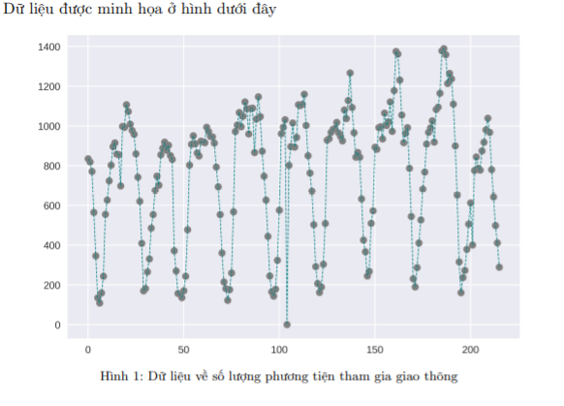

Slide 22
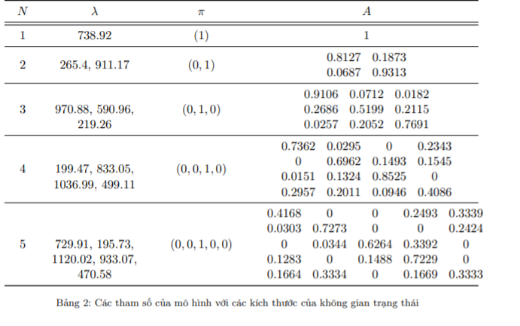

Slide 23

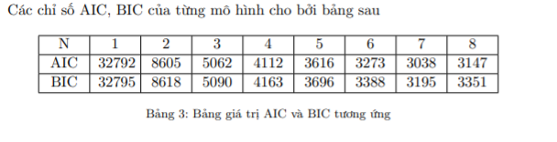
Lựa chọn mô hình dựa vào AIC và BIC:

Slide 24
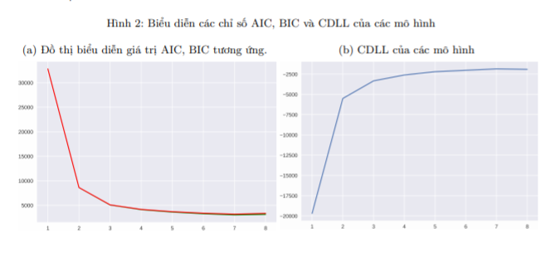

Slide 25
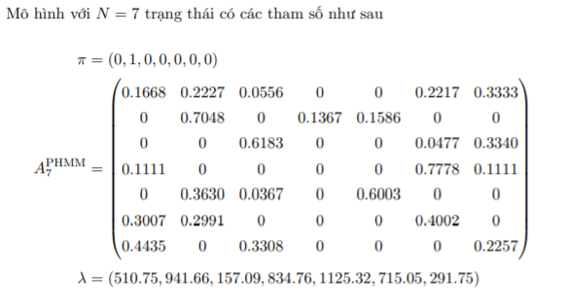

Slide 26
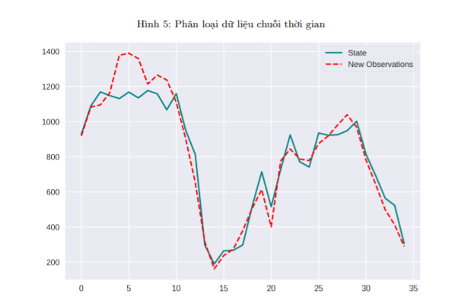

Slide 27
